Slide 1
Quest - wyprawa odkrywców
„Dziedzictwo Klobassów Zrenckich”
Tematyka:
Quest prowadzi uliczkami Zręcina, przez miejsca ważne w jego historii, związane z rodem Klobassów, głównie z najsłynniejszym ich przedstawicielem Karolem Klobassą Zrenckim.
Gdzie to jest?
Zręcin leży w gminie Chorkówka na pogórzu Beskidu Niskiego w tzw. Dole Jasielsko-Sanockim, w powiecie krośnieńskim, w dolinie rzeki Jasiołki. Do początku XX wieku nazywany był "Małą Wenecją". Zręcin jest najstarszą miejscowością w dawnym i obecnym powiecie krośnieńskim a prawdopodobnie również na obszarze Polski południowo - wschodniej. Początki miejscowości sięgają XIII wieku około 1227 roku.
Na czym to polega?
Podczas wędrówki będziesz rozwiązywać zagadki, które doprowadzą cię do miejsca, w którym ukryty jest "skarb" w postaci pieczęci. Odciśnij ją w miejscu do tego przeznaczonym i schowaj w "skrzyni skarbów„ dla innych uczestników.
Orientacyjna długość ścieżki: 1,5 km
Orientacyjny czas przebycia ścieżki: 80 minut.

Slide 2
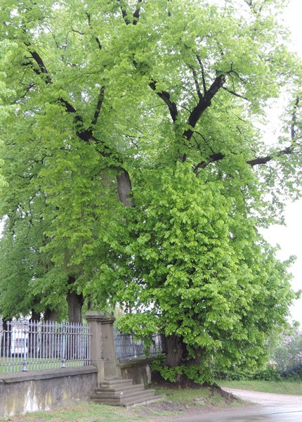
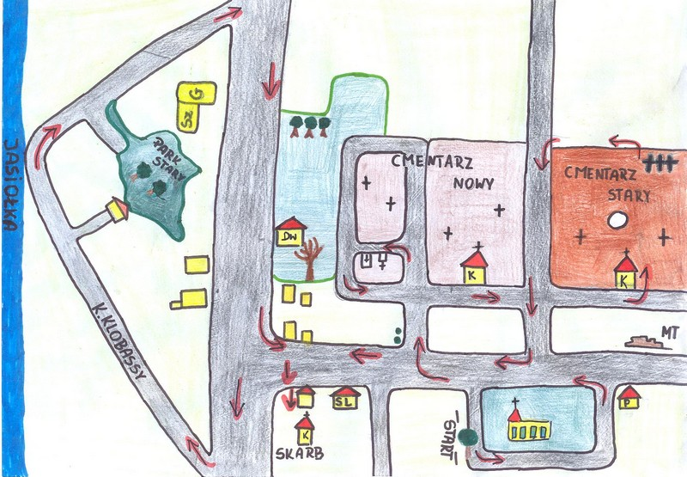
Jesteśmy w Zręcinie -wiosce z tradycjami,
tu nowa historia splata się z dawnymi dziejami.
Do rodu Klobassów niegdyś należała,
w tym czasie się wzbogaciła, bardzo wypiękniała.
Wędrówkę rozpoczniesz spod bramy kościoła,
lecz jeszcze nie teraz, popatrz dookoła.
Blisko kamiennych schodów swym cieniem przyzywa
pomnik przyrody – lipą szerokolistną się nazywa.
Pomnik Przyrody- zabytkowa lipa szerokolistna przy kościelnej bramie wejściowej. Obwód pnia wynosi 410 cm, ok. 25 m wysokości, Legenda głosi, że w cieniu jej gałęzi odpoczywała Matka Boża w drodze do Tarnowca. Potwierdzeniem tego faktu jest odciśnięty w korze drzewa ślad Jej stopy. Dalsza część legendy związana jest
z tajemniczą studzienką( obecnie przy ul. M. Konopnickiej) - miejscem objawienia Matki Boskiej, która zatrzymała się, by obmyć strudzone drogą stopy. Źródło obfituje w wodę nawet w czasie długotrwałych suszy, a najstarsi mieszkańcy są pewni, że to dzięki cudownej Pannie.

Slide 3
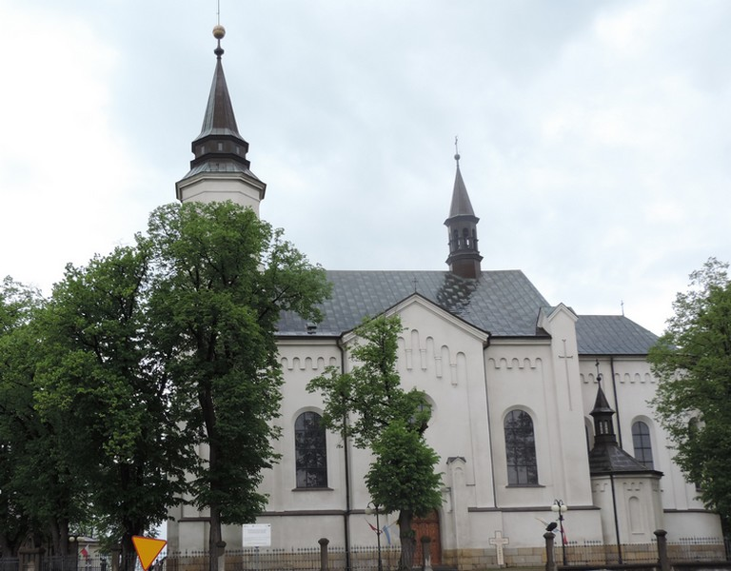
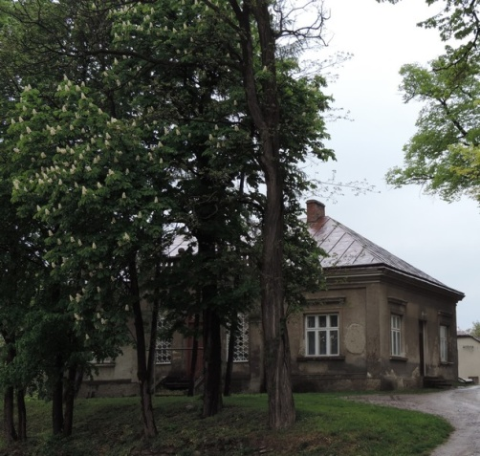
Spójrz w górę dzwonnica wznosi się wysoko,
Kościół Stanisława zachwyci twe oko,
A w środku polichromia usytuowana,
przez mistrza Wyspiańskiego zaprojektowana.
 |  |  |  |  | 1
Zwróć uwagę na biały budynek plebanii,
powstała wtedy co kościół przed ponad 100 laty.
Schodząc w dół ujrzysz wielką budowlę w ruinie,
w czasach swojej świetności była zręcińskim młynem.
Kościół parafialny p w. Św. Stanisława, Biskupa, budowla neoromańska powstała na terenie południowego, nieistniejącego, starego cmentarza. Pod płytą kościoła znajdują się kości zmarłych, wykopane podczas wykonywania fundamentów. Posiada barokowy ołtarz z XVII w. (stanowi zręcińską perłę), kamienną kropielnicę
z 1812r.,cudowny obraz Jezusa Ukrzyżowanego, który wg świadków pocił się krwią. Z kościelnego dziedzińca widać zabytkową plebanię oraz ruiny młyna.

Slide 4
Przejdź ulicą i kieruj się ku wschodniej stronie,
za parkingiem znajdziesz Aleję Zasłużonych.
Jeszcze młode dwa dęby katyńskie zielone,
a pod nimi tabliczka komu poświęcone.
Obok bramy cmentarza zatrzymaj się chwilę,
stary kamień, a na nim zręcińscy sprawiedliwi.
To rodziny, co kryły przed Niemcami,
ich odwaga na zawsze w naszej pamięci zostanie.
 |  | 3
Białe mury budynku cmentarnej kaplicy,
rodu Klobassów kryją różne tajemnice.
W aleję na prawo kroki swe skierujesz,
przy Pomniku Pamięci właśnie się znajdujesz.
Przypomina on ludzi co życie za Polskę oddali
w obu wojnach, na różnych frontach poginęli.
W tej zbiorowej mogile są upamiętnieni,
rodowici Zręcanie – bohaterowie tej ziemi.

Slide 5
Rozejrzyj się uważnie, wypatruj szarego grobowca,
leży tam nasz wielki rodak patriota i wynalazca.
Ignacy
pionierem nafciarstwa zwany,
przez okolicznych mieszkańców jak ojciec był kochany.
 |  |  |  |  |  |  |  |  | 8
Wejdź na stary cmentarz z drugiej strony drogi,
od kaplicy Bobrowskich skieruj w dół swe kroki
Gdzieś w 11 rzędzie ujrzysz drzewo ścięte,
krzak dzikiej róży, wyżej figurka Matki Świętej.
Niżej otwarta księga, w niej wyryte litery,
grób Izydora Wilka – ludowego poety.
On swoimi wierszami rozsławił naszą wioskę,
kierował je do chłopów, przejawiał o nich troskę.
Schodź dalej w dół do końca i skieruj się na prawo,
trzy jednakowe krzyże przyciągną wzrok twój znowu.
To mogiły poległych Krajowej żołnierzy,
im się także zaduma i pamięć od nas należy.
 |  |  |  | 7

Slide 6
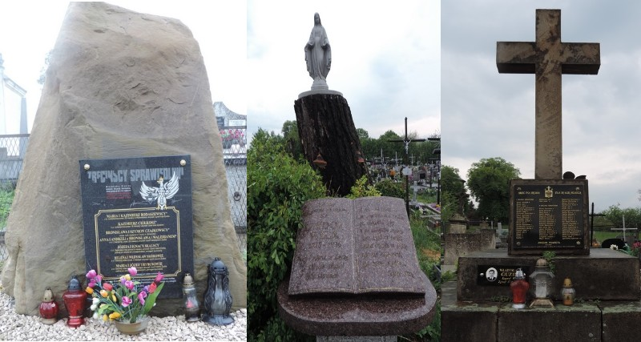
Cmentarz wschodni i zachodni – dzielony Ulicą Cmentarną. Znajdują się na nim groby ludzi zasłużonych dla Zręcina, poległych w walce o wolność Polski. Są tu mogiły uczestników powstania styczniowego, legionistów J. Piłsudskiego, żołnierzy wojny polsko- bolszewickiej, I i II wojny światowej. Pamiątkowa tablica poświęcona jest poległym w wojnach oraz wymordowanym w Katyniu. Spoczywają tu także „Wyklęci” żołnierze AK. W Kaplicy Klobassów z 1869r. leży Karol Klobassa Zrencki i członkowie jego rodziny. Była tu także kryształowa trumna jego pierwszej żony z zabalsamowanymi zwłokami, rozbita przez Rosjan w czasie ostatniej wojny. Na cmentarzu znajduje się także grobowiec Ignacego Łukasiewicza i jego żony Honoraty oraz nagrobek Izydora Wilka – ludowego, zrenckiego poety.

Slide 7
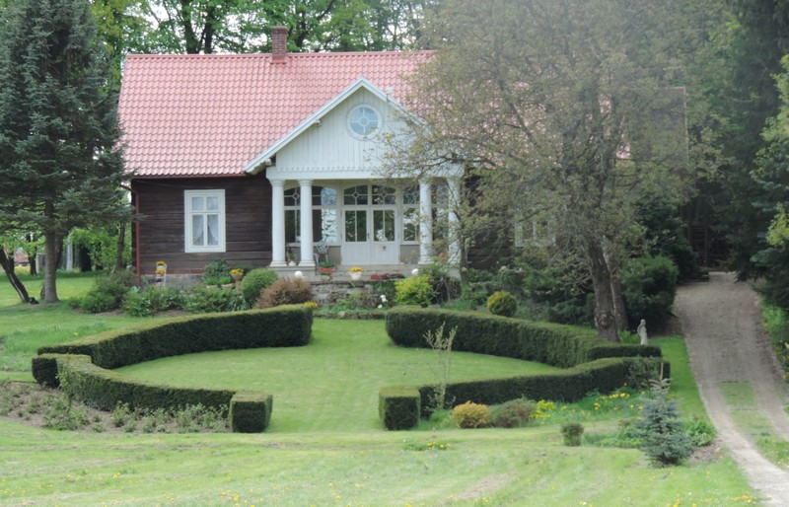
Gdy opuścisz już cmentarz dojdź do asfaltowej drogi,
teraz w dół chodnikiem pójdą twoje nogi.
Widzisz budynek, co niegdyś był szkołą ludową,
dzisiaj Centrum Kultury w jego wnętrzu zrobiono.
Dochodzisz do głównej drogi, w lewo ruszaj żwawo,
w stronę Krosna 100 metrów, potem skręcisz w prawo.
Boczna droga cię prowadzi lecz nie marnuj czasu,
podziwiaj architekturę dawnych oraz nowych czasów.
Przejdziesz prosto 200 metrów i uważnie zerkaj w prawo,
wnet zobaczysz budowlę odnowioną lecz starą.
Prowadzi do niej prosta, wąska, biała dróżka,
kiedyś stał tutaj dworek, dziś została rządcówka.
Rządcówka dworska- wybudowana po I wojnie światowej z drzewa modrzewiowego przez Stanisława Klobassę przy znacznej pomocy hrabiego Bobrowskiego. Znajduje się na terenie byłego parku, nieopodal miejsca gdzie stał pałac Klobassów. Obecnie budynek został odrestaurowany i zamieszkany przez Stanisława Jana Klobassę Zrenckiego i jego żonę.

Slide 8
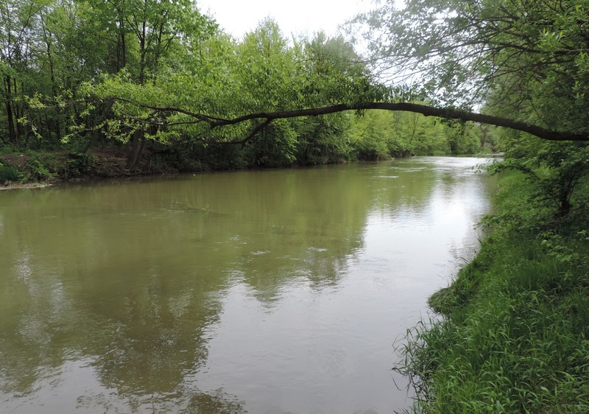
Idziesz dalej nadsłuchujesz, to szum wody niedaleko,
znajdujesz się nad uroczą i czystą rzeką.
Chciałoby się tu zatrzymać wśród zieleni na kamykach,
lecz niestety trzeba dalej więc znowu drogą pomykasz.
 |  |  |  | 5 |  |  | 9
Rzeka Jasiołka - jej źródło znajduje się na zachodnim stoku Góry Baba w Jaśliskim Parku Krajobrazowym. Jest prawym dopływem Wisłoki. Charakteryzuje się różnorodnością organizmów roślinnych i zwierzęcych oraz czystością wody.

Slide 9
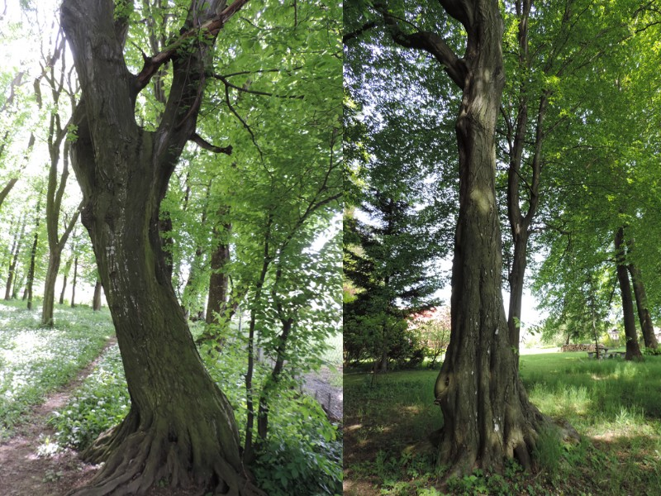
Popatrz w prawo, tam park stary do spacerów zachęca,
stare graby w nim rosnące, każdy przeszłość pamięta.
W ich cieniu przysiądź na chwilę i pomyśl o dawnych czasach,
kiedy parkową aleją przechadzał się Karol
 |  | 2
Stare graby - rosną na terenie parku przypałacowego. Są żywymi świadkami historii rodu Klobassów
i ważnych wydarzeń w Galicji. Dwa z nich są pomnikami przyrody. Grab „Guz” o obwodzie 240 cm
i wysokości 26 m. Drugi grab bez nazwy – obwód 230 cm, wysokość 25 m.

Slide 10
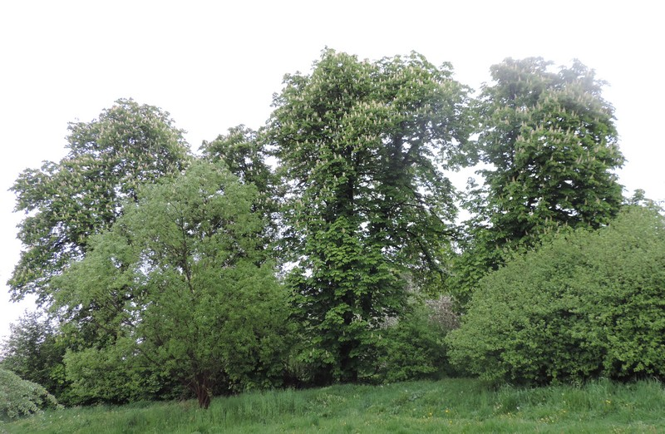
Odpoczynek niedługi, bo dalej iść zamierzasz,
prostą wąziutką drogą do tej głównej zmierzasz.
Gdy ujrzysz Kultury sylwetkę okazałą,
wiedz, że się nie zgubiłeś, teraz w prawo idź śmiało.
Widzisz duży budynek, bez namysłu tam skręcaj,
Gimnazjum Jana Pawła na tablicy przeczytaj.
Obok jest także piękna szkoła podstawowa,
na pewno tu uczęszcza niejedna mądra głowa.
4
Mijasz szkoły, przedszkola, plac zabaw kolorowy,
z lewej zobaczysz piękny kompleks ogrodowy.
Jest tu stara aleja kasztanowców białych,
ruiny zabudowań dworskich pozostały.
Aleja kasztanowców znajduje się w obejściu zabudowań folwarcznych, stanowi część składową pozostałości parku otaczającego posiadłość Chwapilów. Stare kasztanowce zasługują na miano pomników przyrody.

Slide 11
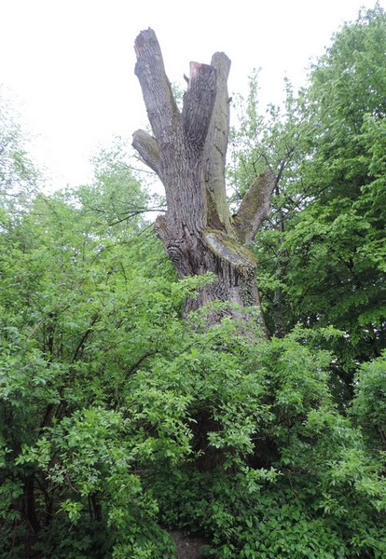
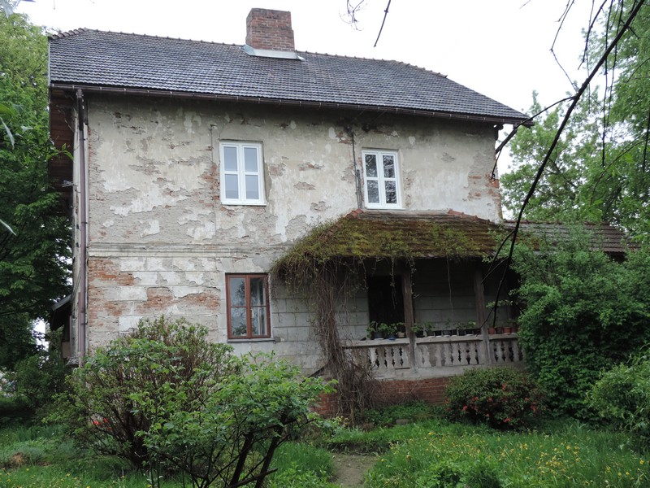
Stoi dom nadszarpnięty trochę zębem czasu,
dziś własnością Chwapilów, kiedyś był Klobassów.
Przed nim pomnik przyrody – dąb co wiele przeżył,
wznosi wyschnięte gałęzie w stronę kościelnej wieży,
Pomnik przyrody- stary dąb sprzed 450 lat. Znajduje się w zespole roślinności parkowej na skraju posiadłości Chwapili, obwód pnia wynosi 470 cm, wysokość ok. 28 m. Obecnie mocno nadwyrężony, usycha.
Zabudowania folwarczne- należące do Karola Klobassy Zrenckiego najbogatszego człowieka w Galicji.
W czasach świetności folwark obejmował kuźnię, spichlerz, stajnie, stawy rybne i inne. Zdewastowane
z upływem czasu i wydarzeń. Obecnie własność potomków Adolfa Chwapila.

Slide 12
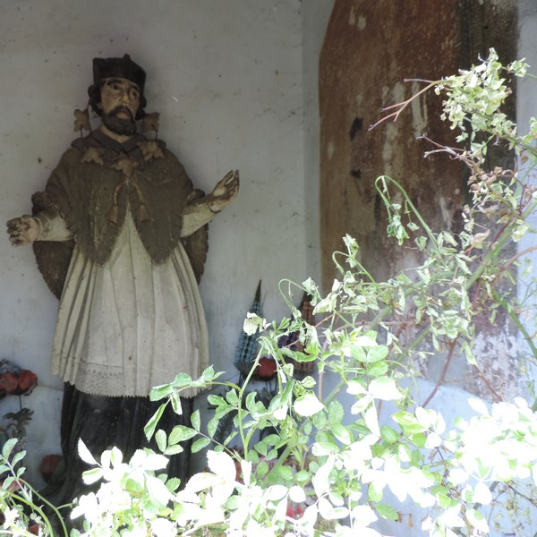
Dalej są dwa markety – z prawej Spar zaprasza,
z lewej strony zaś
swe promocje ogłasza.
Jest także sklep z pieczywem i ten wielobranżowy,
dwie apteki, a przy nich dwa sklepy odzieżowe.
 |  | 6
Jesteś na skrzyżowaniu, chodnikiem przejdź i w prawo,
ujrzysz kiosk, wejdź w uliczkę obok niego żwawo.
Przejdziesz ścieżką kawałek, wśród krzewów białe ściany,
to kapliczka, a w niej święty Jan Nepomucenem zwany.
Wody rzeki go przyniosły i na brzegu wyrzuciły,
na pamiątkę jemu ludzie tę kapliczkę postawili.
Kapliczka św. Jana Nepomucena z 1869r. Według podań figurę świętego przyniosły w to miejsce wody Jasiołki i dlatego wybudowano tu kapliczkę. Składa się ona z jednoizbowego budynku ze sklepieniem kolebkowym, otworem wejściowym zamkniętym łukiem segmentowym i ujętym dwoma półkolumienkami. Wewnątrz na drewnianym cokole znajduje się późnobarokowa rzeźba świętego. W czasie II wojny światowej rosyjscy żołnierze spalili dwa drewniane aniołki. Stan kapliczki jest bardzo zły, wymaga remontu.

Slide 13
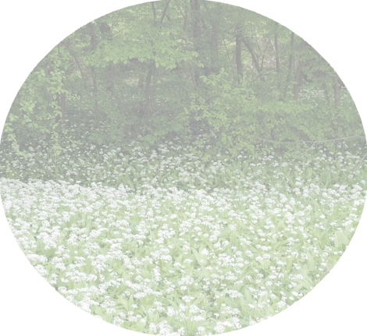
Tak dotarłeś już do celu, wstaw litery bez zmylenia
aby wiedzieć, w którym miejscu szukać questu zakończenia.
1 | 2 | 3
4 | 5 | 6 | 7 | 8 | 9
miejsce na skarb

Slide 14
Szkoła Podstawowa im. Ignacego Łukasiewicza
w Chorkówce
38-458 Chorkówka 199
Autorzy: praca drużynowa 36 osób
Kapitanowie:
Szymon Zadylak, Maciej Czuchra, Karolina Foremny, Aleksandra Stryczniewicz, Aleksandra Węgrzynowska.
Opiekun: Elżbieta Borek

